Slide 1

Webアプリケーション開発演習A
formタグについて
情報システム専攻科2年

Slide 2



Webのフォルダ構成を知ろう
・WEBのフォルダ構成（かなり重要）
webappsの直下にWEBプロジェクトのフォルダが
ある
・JSPのスクリプトレットタグ（<%%>）の部分は
サーバー側で実行され、その結果のみが
レスポンスとして返される

Slide 3
formタグについてもっと理解しよう
Notes:
テーマ発表

Slide 4
formタグの復習 formタグの説明 演習
目次
Notes:
テーマ発表

Slide 5
formタグの復習 formタグの説明 演習
目次
Notes:
テーマ発表

Slide 6
formタグの復習
Webでよく見る↓です
何かを入力して、ボタンをクリックすると
画面遷移する
Notes:
文字をクリックすると画面遷移するやつを表示するのに使うのがaタグ、アンカータグです

Slide 7
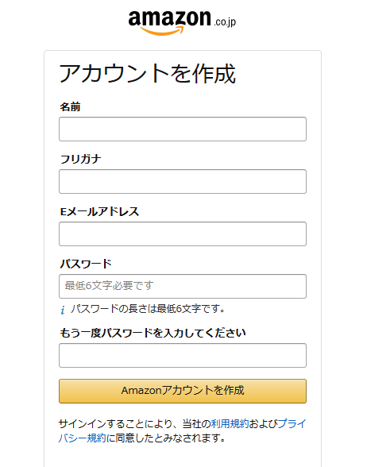
formタグの復習
formタグを良く見るのは何の画面？
ソースの表示をすると・・・
Notes:
よく「会員の登録」など、値を入力して、サーバーに送るような時に使われます。
例えば、Amazonの会員登録ページのソースを見てみると、やっぱり、formタグが使われています。

Slide 8
formタグの復習
読み方 | ふぉーむたぐ
主な属性 | action・・・fromタグ内のサブミットボタンをクリックした時に遷移する遷移先を指定する method・・・画面遷移の方法を指定する（サーブレットのときに詳しくやるので、今はわからなくてOK）
<form action=“test.html” method=“GET”>
<input type=“submit” value=“ボタン”>
</form>
クリックするとtest.html に飛ぶ
Notes:
注意！
よくフロムタグ（from）と書いて、動かない！って言う人が多いのでスペルミスに気をつけましょう

Slide 9
formタグの復習 formタグの説明 演習
目次
Notes:
テーマ発表

Slide 10
formタグの説明
実はformタグを使用する目的は
ページ遷移だけではありません
formタグでは、画面遷移と
データの送信が目的です！
Notes:
前回は、画面遷移の方法の一つとしてformタグを教えましたが
実はformタグは「データの送信」が主な目的なんです！

Slide 11

formタグの説明
どゆこと？？
Notes:
前回は、画面遷移の方法の一つとしてformタグを教えましたが
実はformタグは「データの送信」が主な目的なんです！

Slide 12
formタグの説明
Ａｍａｚｏｎの会員登録画面を例にとって説明します
Notes:
amazonの会員登録画面では、名前などの情報を入力して、アカウントの作成ボタンをクリックしますね
では、名前やメールアドレスの情報は最終的にどこに保存されるのでしょうか？→たずねる

Slide 13



formタグの説明
入力された情報は
サーバーに送られる
amazonのサーバー
インターネット
名前
ＰＷ
DB
学校・自宅など
メアド
amazonサーバー側で
データベースに格納される
Notes:
会員情報で入力した情報は最終的にサーバーのデータベースに格納されます

Slide 14
formタグの説明
どう記述すれば、サーバーに
情報を送信できるのでしょうか？
先ほどのＡｍａｚｏｎのサイトを
例に見てみます

Slide 15
formタグの説明
<form action=“https://www.amazon.co.jp/ap/register” method=“POST”>
<label>名前</labe>
<input type=“text” name=“customerName” >
<label>フリガナ</labe>
<input type=“text” name=“customerName” >
<label>メールアドレス</labe>
<input type=“text” name=“email” >
<label>パスワード</labe>
<input type=“password” name=“password” >
<input type=“submit” value=“アカウント登録”>
</form>
フォームタグの中に送信した情報がactionで指定された
URL（サーバー）に送信されます！
Notes:
ソースを見てみると

Slide 16
formタグの説明
送信の方法はわかった。
formタグの中に書けば良いのね。
でも・・・送信されたデータは
どうやって受け取れば良いのでしょうか？

Slide 17


formタグの説明
受け取り方は例文で学ぼう！
https://github.com/nishino-naoyuki/2018Web
・JSPのformサンプル.pdf

Slide 18
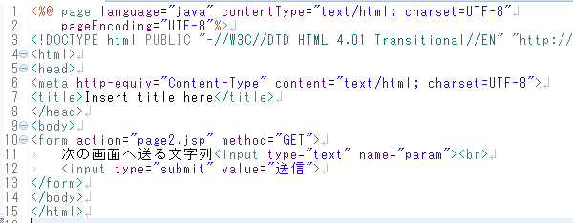
formタグの説明
説明
Notes:
赤い部分がフォームタグですね
ポイントが二つあります
ひとつは、formタグの中にinputタグがるということ。このinputタグに入力された情報がactionタグで指定されたページへ送られます。
もうひとつは、inputタグの中にあるnameタグです。
なぜname属性が重要か・・・・ それは次の受け取りのページのソースコードを見るとわかります。

Slide 19
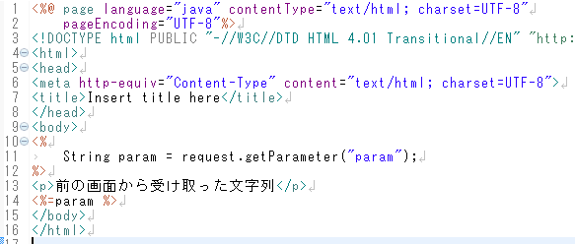
formタグの説明
説明
page1.jspのformタグにあった
inputタグのnameタグの名前と
一致している！！！
Notes:
これが受け取りのページです
受け取るためのソースコードは赤い線の部分です
request.getParameter
という命令で、page1から送られた情報を取得します。そして、ポイントはgetParameterメソッドの引数で
渡しているparamです
これは、なぜparamなのか・・・・
じつはこれは、前のpage1.jspのinputにあったname属性の値と一致しています！

Slide 20


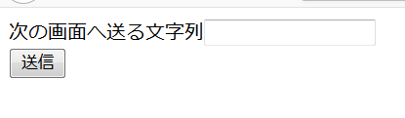
formタグの説明
formタグ情報受け渡しのイメージ
あいうえお
インターネット
param
学校・自宅など
<input type=“text” name=“param”>
request.getParameter(“param”)
Notes:
送信ボタンがクリックされると、name属性に指定されたparamという名前で箱が準備され
その箱に、input属性に入力された値が入って、サーバーにおいてあるpage2.jspへ送信されます
そしてpage2.jspで実行されたrequest..getParameterでparamという箱から値を取得するのです。

Slide 21
formタグの説明
じつはformで送信される情報は
サーバーに対するリクエトにくっついて
一緒にサーバーに送られます！
取得するときの
request.getParameter(“param”);
サーバーに送られたリクエストのオブジェクトを指し示す
リクエストの中のパラメータ（情報）を
取得する。
この場合paramが指定されているのでparamという箱から情報を取得する

Slide 22
formタグの復習 formタグの説明 演習
目次
Notes:
テーマ発表

Slide 23
formタグの演習
演習をしよう！
https://github.com/nishino-naoyuki/2018Web
・JSP課題2.pdf

Slide 24

formタグについてもっと理解しよう
・サーバーに情報を送るにはformタグの中に
送りたい情報をinputタグで書けばいい
・サーバー側で情報を取得するときは
request.getParamter
で取得すればOK！

